Slide 1


Desvendando o potencial de cada aluno na Passos Mágicos
Uma estratégia orientada por dados para o sucesso educacional
Grupo 3

Slide 2




Introdução: A jornada de um aluno contada pelos dados
Esta análise transforma dados brutos em um mapa estratégico.
Ela nos permite parar de perguntar "este aluno é bom?" e começar a perguntar "qual é o potencial deste aluno, dadas as suas circunstâncias, e qual é a alavanca mais eficaz para impulsioná-lo?"
O Caso Léo: Um aluno de 10 anos, com dois anos de defasagem, inicia com IPV (Indicador do Ponto de Virada) de 5.9.
Transformação: O objetivo é ir além do diagnóstico superficial e traçar o caminho para o futuro de Léo e centenas de outros alunos.
Foco Estratégico: Identificar as alavancas mais eficazes para potencializar a jornada de cada estudante.

Slide 3




Pergunta 1: Como avaliar o potencial de forma justa?
A chave para a comparação: O "espelho" de pares semelhantes
A comparação justa não se dá olhando para a turma toda, mas para um grupo de alunos que iniciou a jornada com as mesmas condições e perfis.
Nível de Defasagem (IAN)
Tipo de Instituição
Tempo na Associação
O ponto de partida acadêmico e as necessidades iniciais de suporte.
Escola Pública ou Bolsista, refletindo o contexto de origem.
Ingressante ou Veterano, indicando a influência da Passos Mágicos.

Slide 4
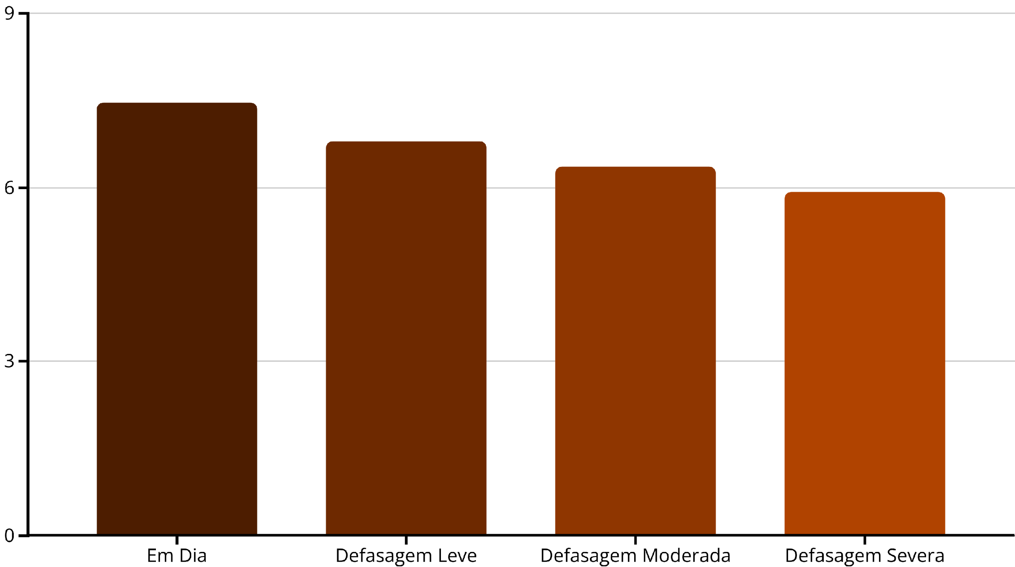
O potencial visto pelo ponto de partida (IPV por defasagem)
O Indicador do Ponto de Virada (IPV) mostra o potencial real quando ajustado pelo nível de
defasagem inicial do aluno. A base de comparação deve ser o subgrupo de origem.
7.46
IPV médio
6.8
6.35
5.91
Conclusão: Um aluno com "Defasagem Severa" que alcança um IPV de 6.5 está, na verdade,
muito acima da média para suas condições iniciais, demonstrando um potencial notável.

Slide 5
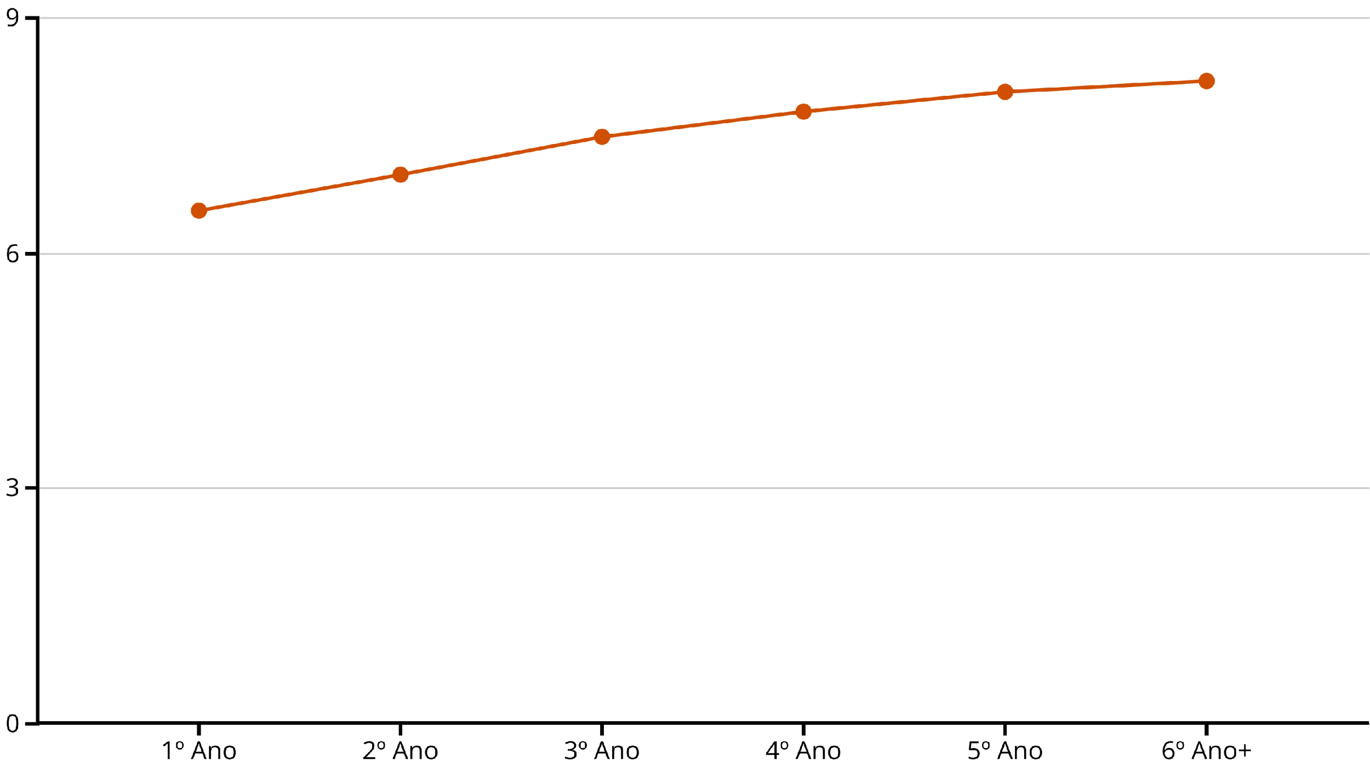


O impacto inegável da permanência na passos mágicos
Evolução consistente do potencial (IPV) ao longo dos anos
Este gráfico reforça a importância da intervenção e do tempo dedicado na associação. Independentemente do perfil inicial, a permanência eleva o potencial médio dos alunos.
8.05
8.2
7.48
7.8
7.01
6.54
O potencial médio dos alunos cresce de 6.54 (1º ano) para 8.20 (6º ano+), validando o modelo pedagógico da associação.
IPV médio
O potencial médio dos alunos cresce de 6.54 (1º ano) para 8.20 (6º ano+), validando o modelo pedagógico da associação.

Slide 6




Pergunta 2: posicionamento imediato do aluno
É possível ter uma visão inicial da posição do aluno comparando-o diretamente com seus colegas de sala e fase, usando indicadores de ranking já existentes.
Classificação na turma (CT_2022)
Classificação na fase (CF_2022)
A “fotografia" imediata
Estes rankings oferecem um excelente ponto de partida objetivo para qualquer análise mais profunda do desenvolvimento do estudante.
Mostra a posição exata do aluno dentro de sua sala de aula, o seu grupo mais próximo. Uma posição alta (ex: 5º de 20) indica que ele está no quartil superior.
Indica a posição do aluno em seu nível de aprendizado geral na associação, fornecendo uma visão macro de seu desempenho em relação aos pares.

Slide 7

Pergunta 3: os gaps de desempenho entre subgrupos
A defasagem final entre alunos de escola pública e bolsistas
Os dados revelam desafios claros e mensuráveis, destacando a necessidade de abordagens distintas devido às diferentes condições de origem.
Indicador de Desempenho Acadêmico (IDA)
Índice de Desenvolvimento Educacional (INDE)
Em 2021, a média do IDA foi de 6.9 para Bolsistas e 5.1 para Alunos de Escola Pública.
Em 2021, o INDE dos alunos de Escola Pública foi, em média, 11.4% menor que o dos Bolsistas.
Isso representa uma defasagem de 1.8 pontos no desempenho em provas.
O desafio não é de potencial, mas de condições que requerem intervenções personalizadas.
A Passos Mágicos deve endereçar esses desafios de formas distintas, considerando que as condições de origem criam diferentes pontos de partida.

Slide 8
Indicador de Desempenho Acadêmic (IDA)
Índice de Desenvolvimento Educacional (INDE)
Em 2021, a média do IDA foi de 6.9 para Bolsistas e 5.1 para Alunos de Escola Pública.
Em 2021, o INDE dos alunos de Escola Pública foi, em média, 11.4% menor que o dos Bolsistas.
Isso representa uma defasagem de 1.8 pontos no desempenho em provas.
O desafio não é de potencial, mas de condições que requerem intervenções personalizadas.
A Passos Mágicos deve endereçar esses desafios de formas distintas, considerando que as condições de origem criam diferentes pontos de partida.

Slide 9




A solução criativa: O plano de potencial individualizado (PPI)
Como usar a inteligência dos dados para criar um plano de desenvolvimento individualizado e, ao mesmo tempo, escalável para a equipe.
Criação de Trilhas
Diagnóstico
Implementar PPI
Reavaliação
A inteligência do Machine Learning atua como um "diagnóstico inteligente", identificando a probabilidade do aluno atingir o Ponto de Virada e destacando seus pontos fortes e fracos.

Slide 10









Fatores-chave para o ponto de virada
O sucesso do aluno é uma combinação de desenvolvimento em quatro áreas principais, que orientam as Trilhas de Foco do PPI.
IPP
IAA
Desenvolvimento Psicopedagógico
Autoavaliação e Autoconfiança
IEG
IDA
Engajamento e Participação
Desempenho Acadêmico
Os modelos preditivos apontam que o "Ponto de Virada" é atingido quando há um equilíbrio e crescimento nessas quatro dimensões.

Slide 11

Trilhas de foco: O estímulo certo, na hora certa
O PPI substitui planos genéricos por "trilhas" focadas na maior área de oportunidade de cada aluno, transformando potencial em realidade.
Trilha de engajamento
Trilha de performance
Trilha de autoconfiança
Para alunos com bom IDA e IPP, mas baixo IEG. Foco em projetos de voluntariado, monitoria e atividades em grupo para aumentar a participação.
Para alunos com alto IEG, mas baixo IDA. Foco em aulas de reforço, tutorias e gincanas acadêmicas para elevar o desempenho em provas.
Para alunos com bom desempenho, mas baixo IAA. Foco em sessões de mentoria com a equipe de psicologia e apresentações de projetos para construir autoimagem positiva.
Apêndice técnico: Toda a análise é replicável através de um script em Python (pandas, seaborn e scikit-learn), garantindo a melhoria contínua da estratégia.

Slide 12

Obrigada!
Vamos para as perguntas?

